Slide 1
Фотоальбом
Встречай, Моргауши!
vandersex

Slide 2
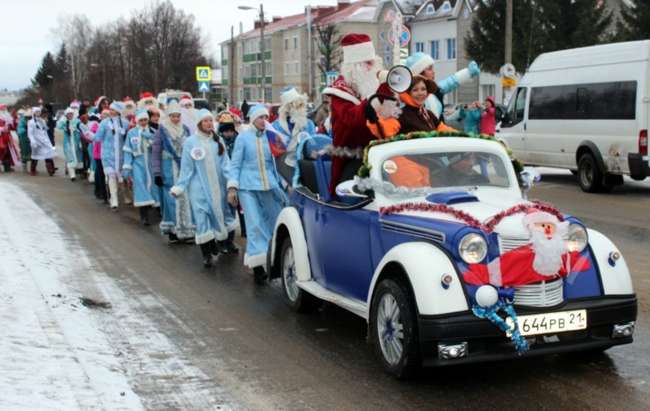
Здравствуйте, здравствуйте дорогие друзья!

Slide 3
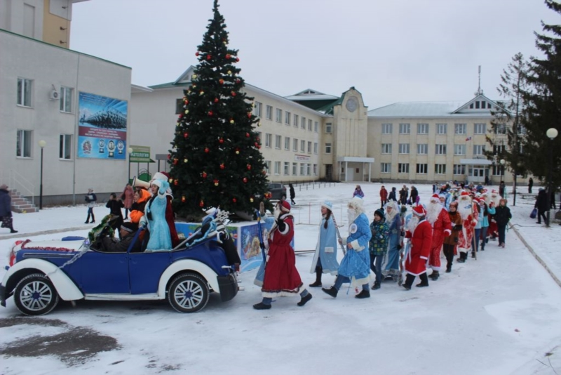
Встречай Моргауши…

Slide 4
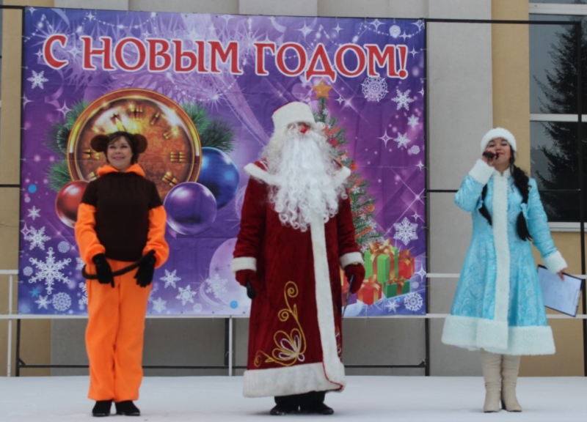
А мы на праздник к вам пришли, и обезьянку привели! И посетив Ваш огонек она осталась на годок!

Slide 5
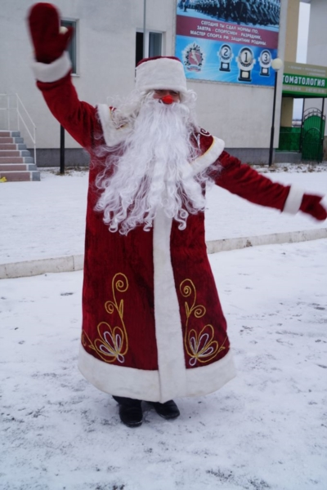
Вот пришли мы к вам опять
Будем песни петь, плясать

Slide 6
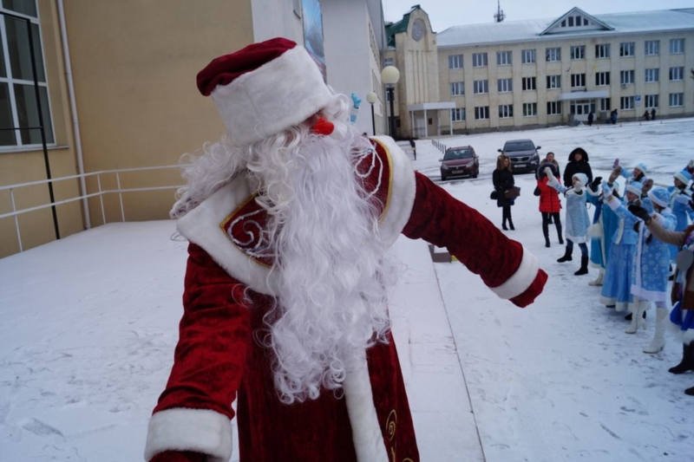
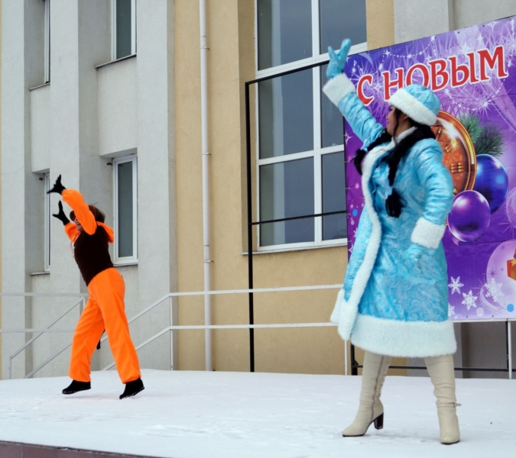
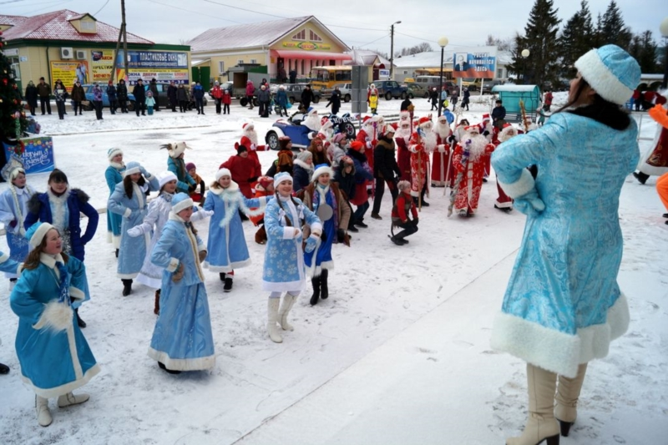
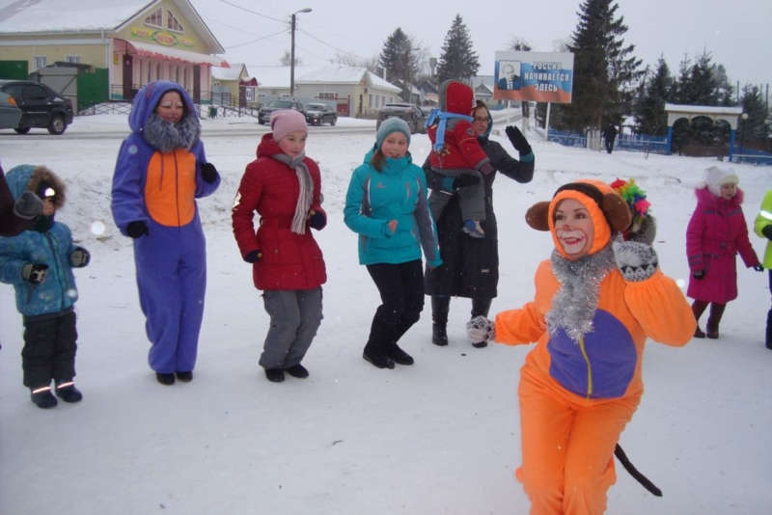
А ты с нами зажигай!
Новый год
Скорей встречай!

Slide 7
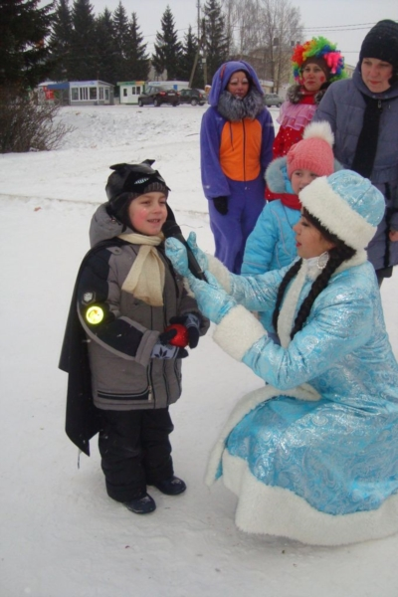
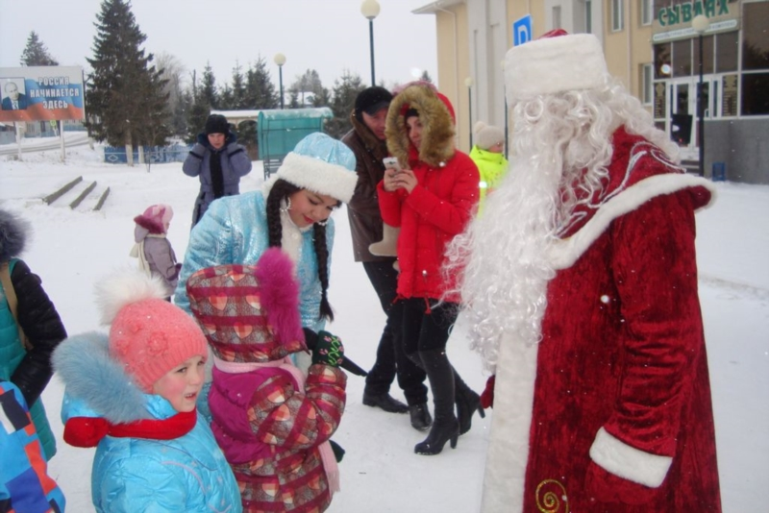
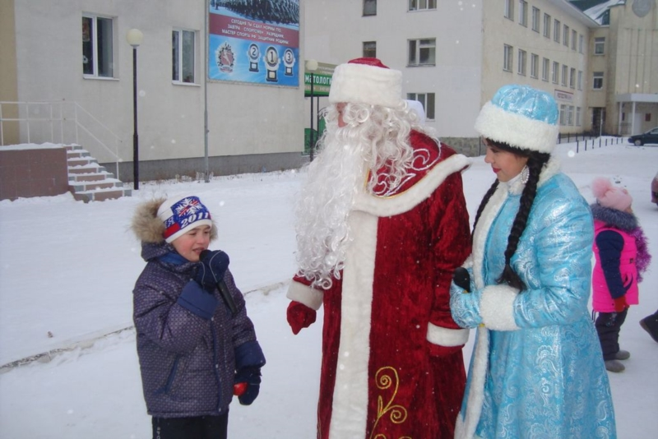
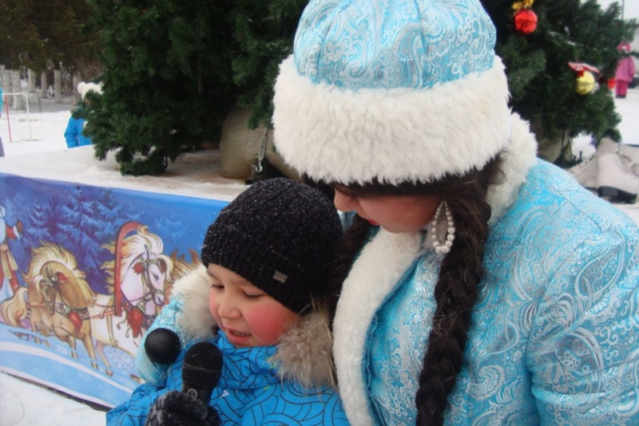
С самого детства каждый из нас знает, что дедушку Мороза надо уважить – рассказать ему Новогодний стишок или спеть Новогоднюю песенку!

Slide 8
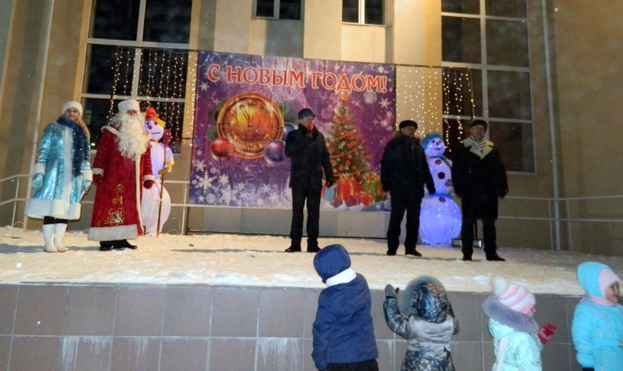
Поздравление :
* Главы Моргаушского района - Председателя районного Собрания депутатов И.В. Николаева
* Главы администрации Моргаушского района
Р.Н. Тимофеева
* Главы Моргаушского сельского поселения
С.Н. Ермолаева с Новым 2016 годом

Slide 9
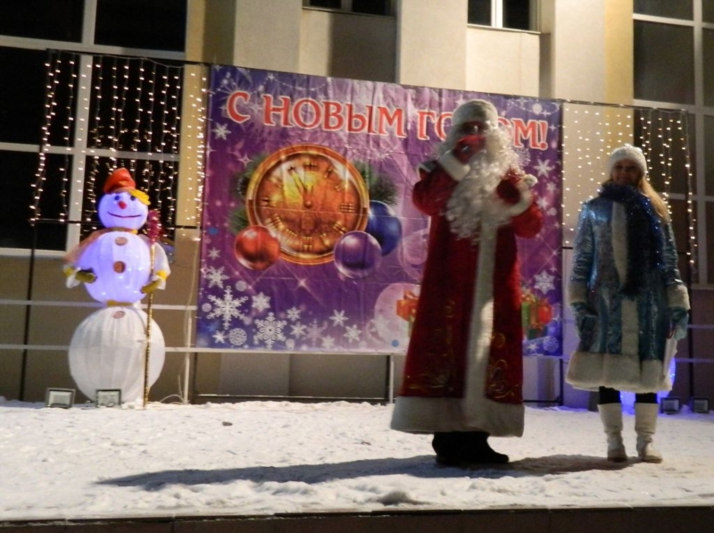
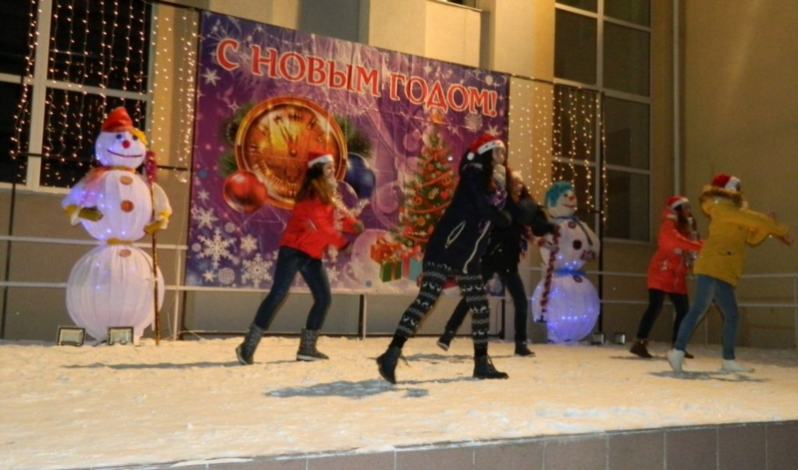
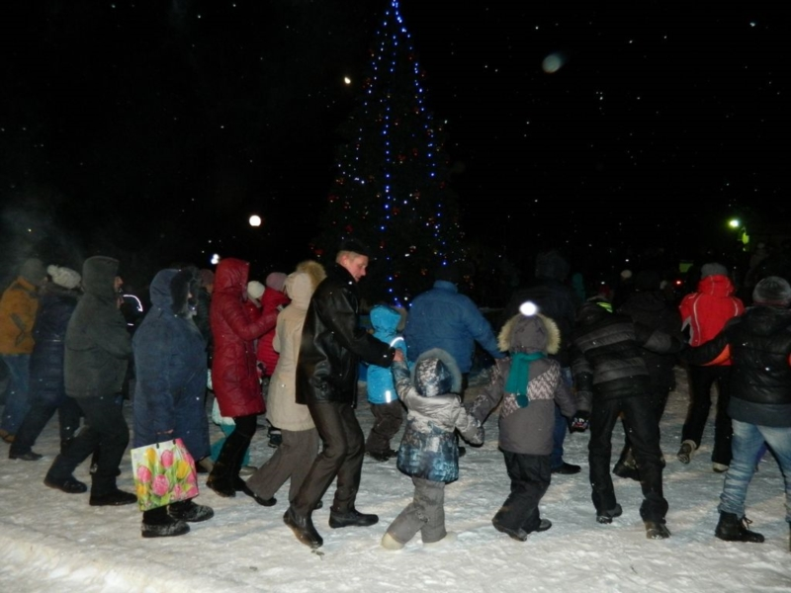
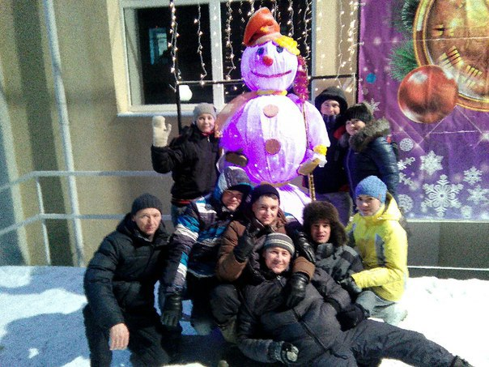
Долгожданный Новый год Мы встречаем вместе
Будет дружный хоровод, и стишки и песни!

Slide 10
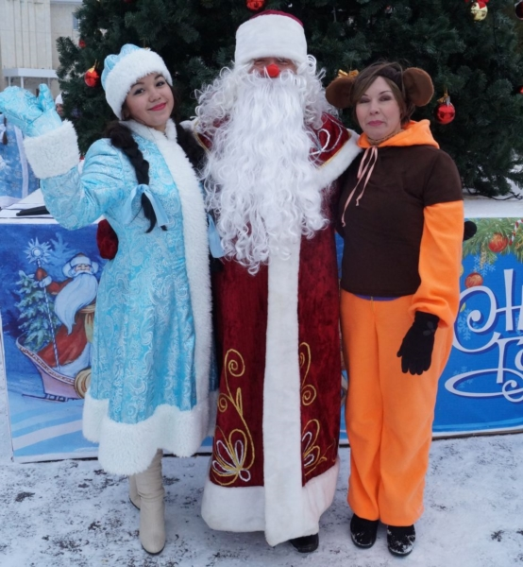
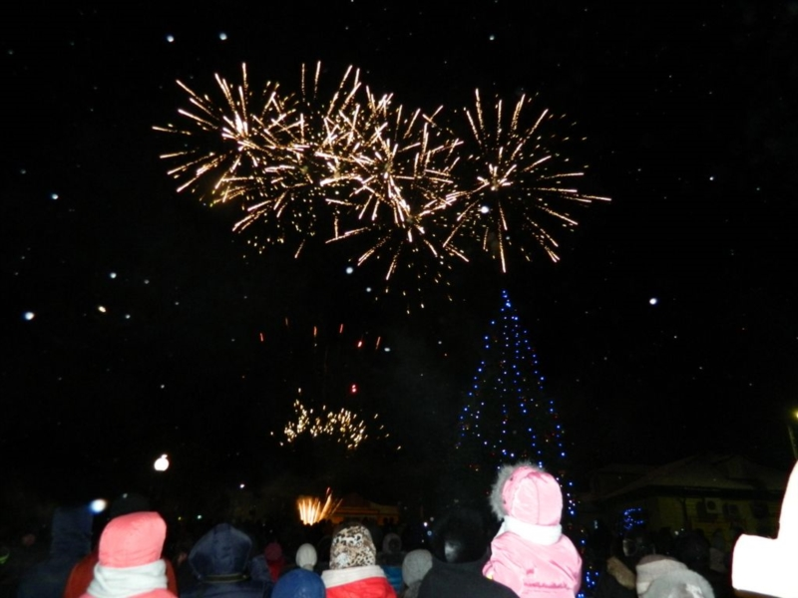
Пусть все искры останутся в сердце
на счастье!
Пусть салют нам добро и тепло принесёт!

